Slide 1

NUOVE TECNOLOGIE PER I BENI CULTURALI
Discipline delle Arti, della Musica e dello Spettacolo (L-3)
Università di Teramo
Cecilia Paolini
Università di Teramo
XXV Lezione
SPETTROSCOPIA DI RIFLETTANZA DA FIBRE OTTICHE
Dipartimento di Scienze della Comunicazione

Slide 2
SPETTROSCOPIA DI RIFLETTANZA DA FIBRE OTTICHE
La Spettroscopia di Riflettanza da fibre ottiche è caratterizzata dalle seguenti peculiarità:
Fornisce informazioni che riguardano direttamente l’individuazione dei pigmenti che compongono la tavolozza cromatica
Legge anche le sostanze organiche
Fornisce indicazioni che riguardano la sola superficie pittorica
La FORS ha difficoltà a leggere le colorazioni rosse
Quindi:
Non possono essere indagati gli strati sottostanti la superficie
Se il film pittorico è protetto da una vernice finale particolarmente densa, compatta e spessa, la lettura dei pigmenti risulta più difficoltosa, meno forte e con molto rumore di fondo
CARATTERISTICHE DI BASE
Dipartimento di Scienze della Comunicazione

Slide 3
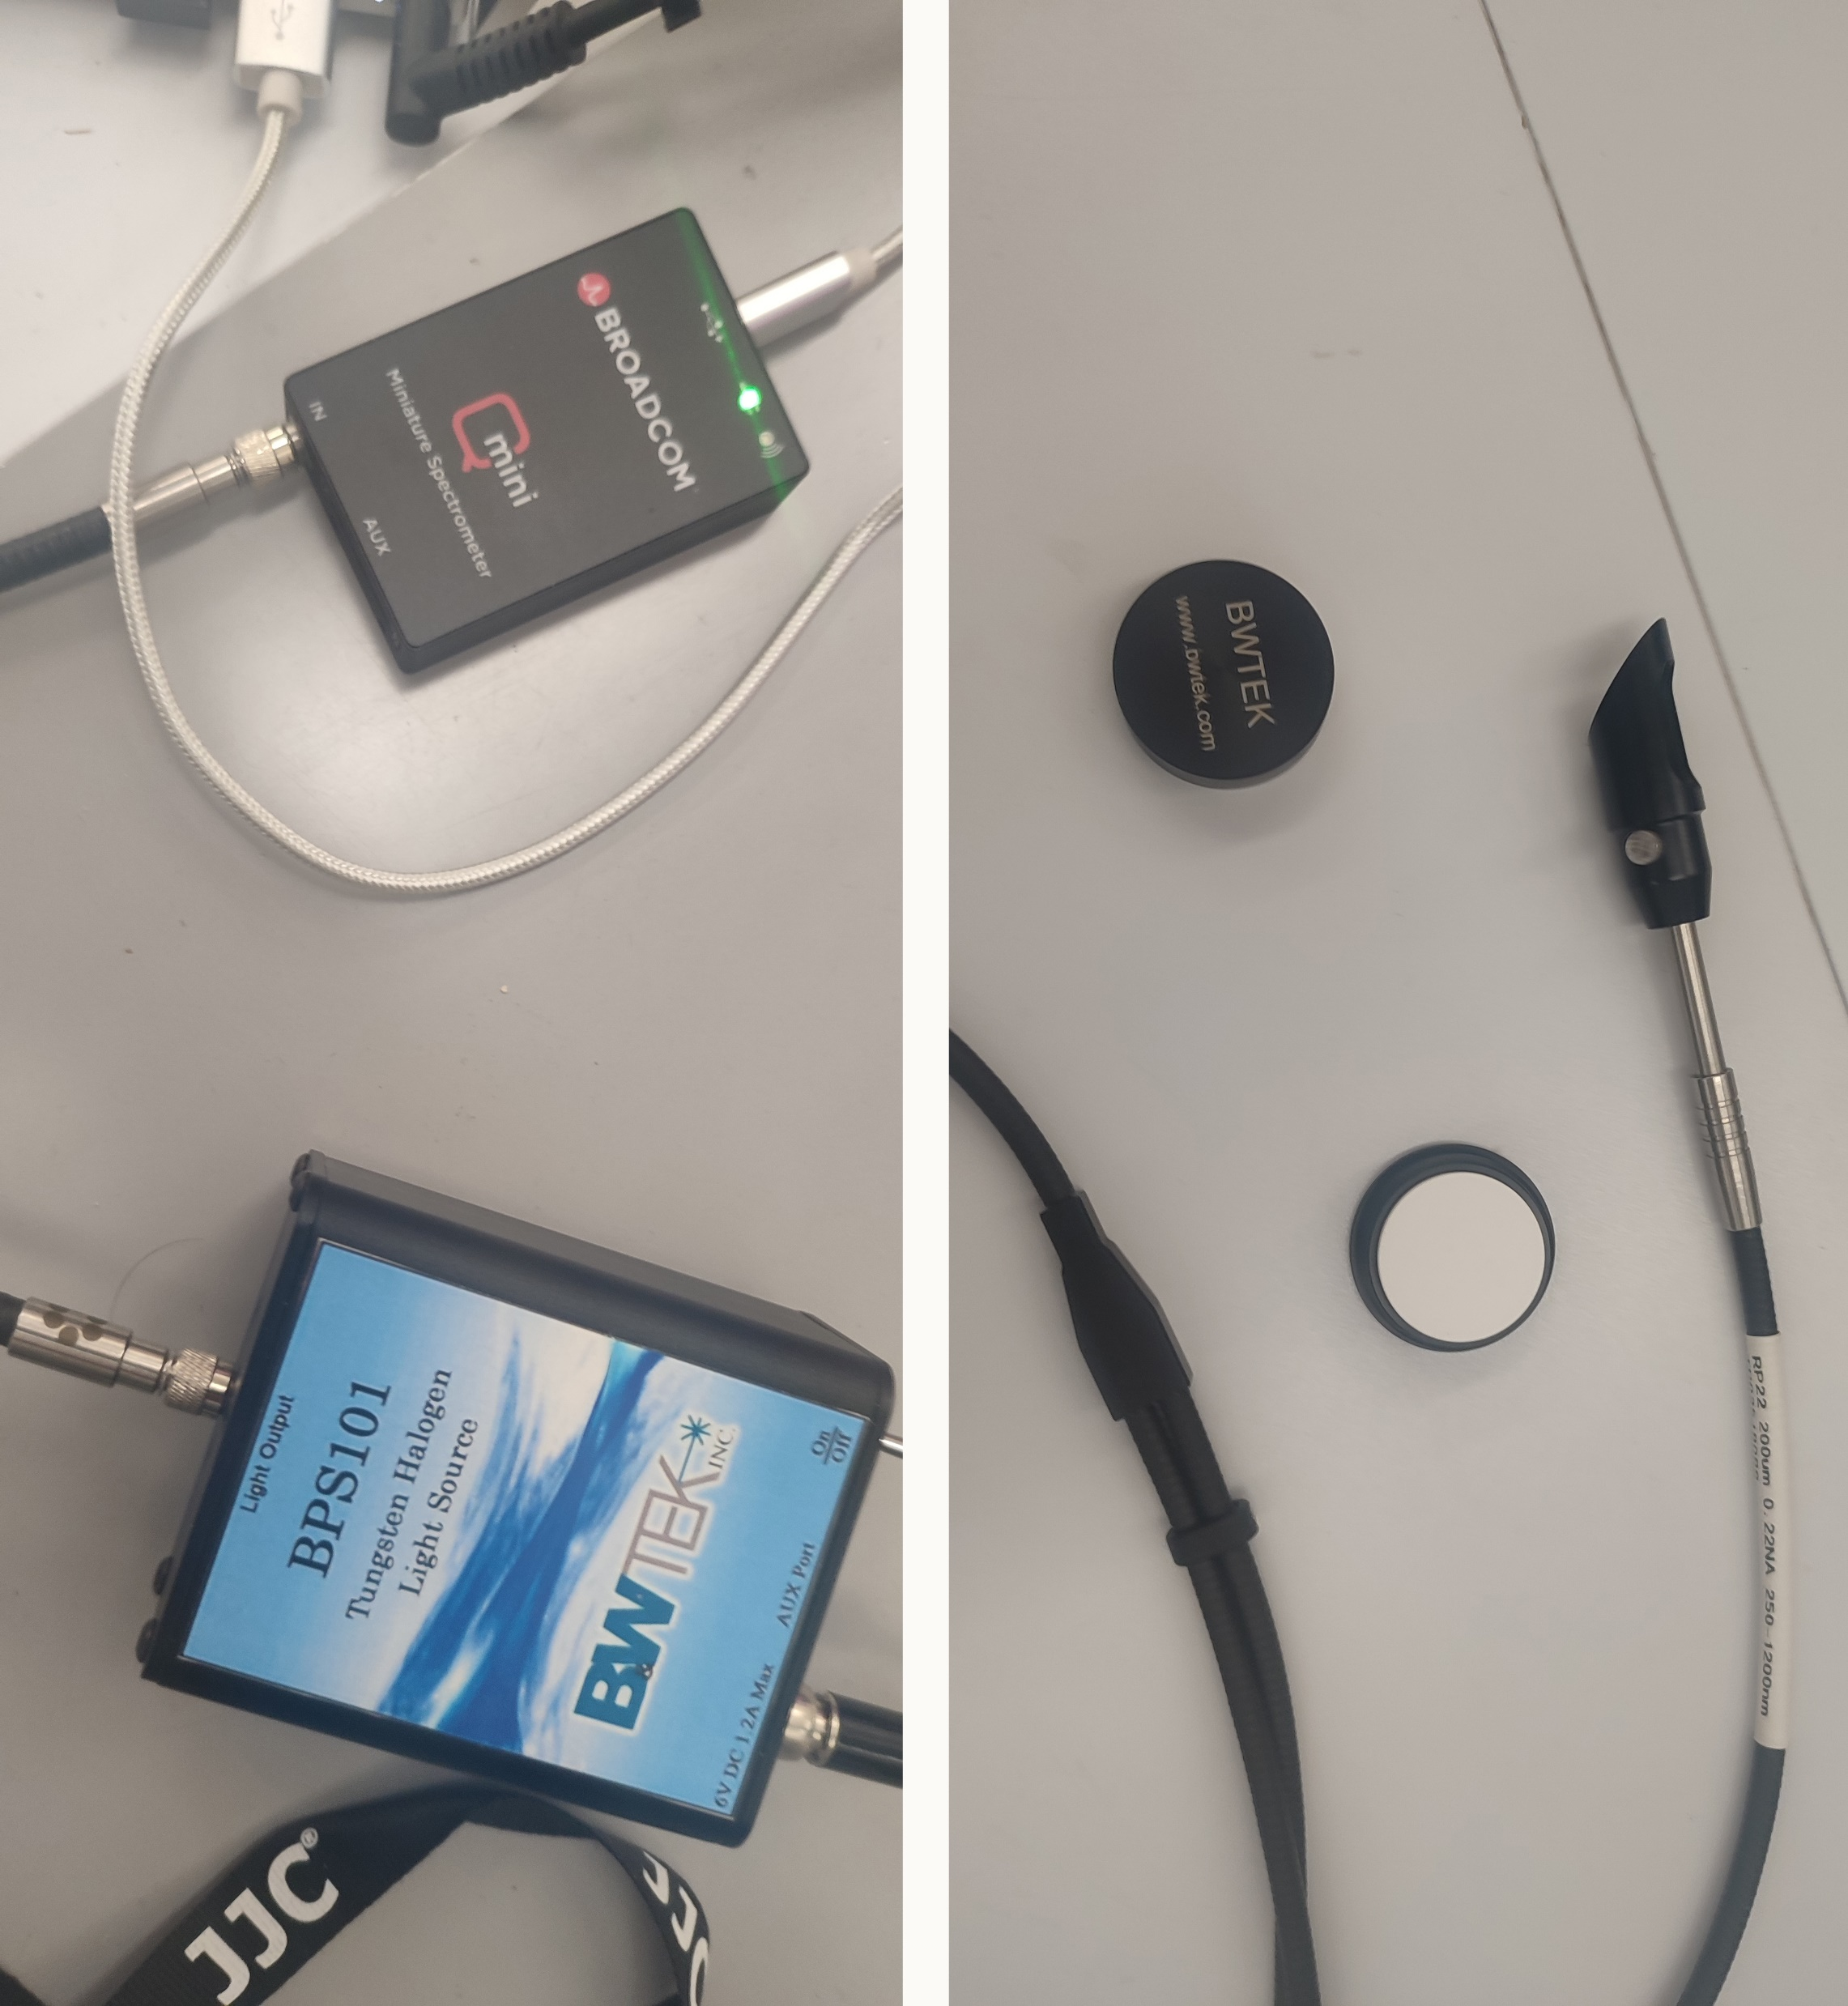
SPETTROSCOPIA DI RIFLETTANZA DA FIBRE OTTICHE
La strumentazione della FORS si compone dei seguenti elementi:
Spettrometro
Fonte di luce alogena al tungsteno
Probe provvisto di adattatore a 45°
Pasticca di teflon bianca
STRUMENTAZIONE
Dipartimento di Scienze della Comunicazione

Slide 4
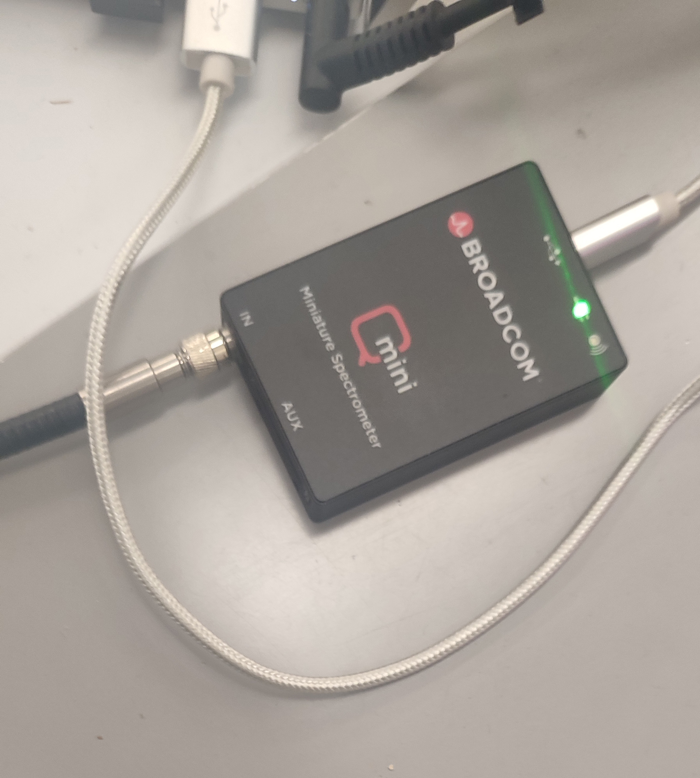
SPETTROSCOPIA DI RIFLETTANZA DA FIBRE OTTICHE
Lo spettrometro FORS è molto piccolo ed è dotato di ingresso da una sola fibra ottica, trasportata dal fascio di luce, con la quale si analizza il raggio di diffusione.
SPETTROMETRO
Dipartimento di Scienze della Comunicazione

Slide 5
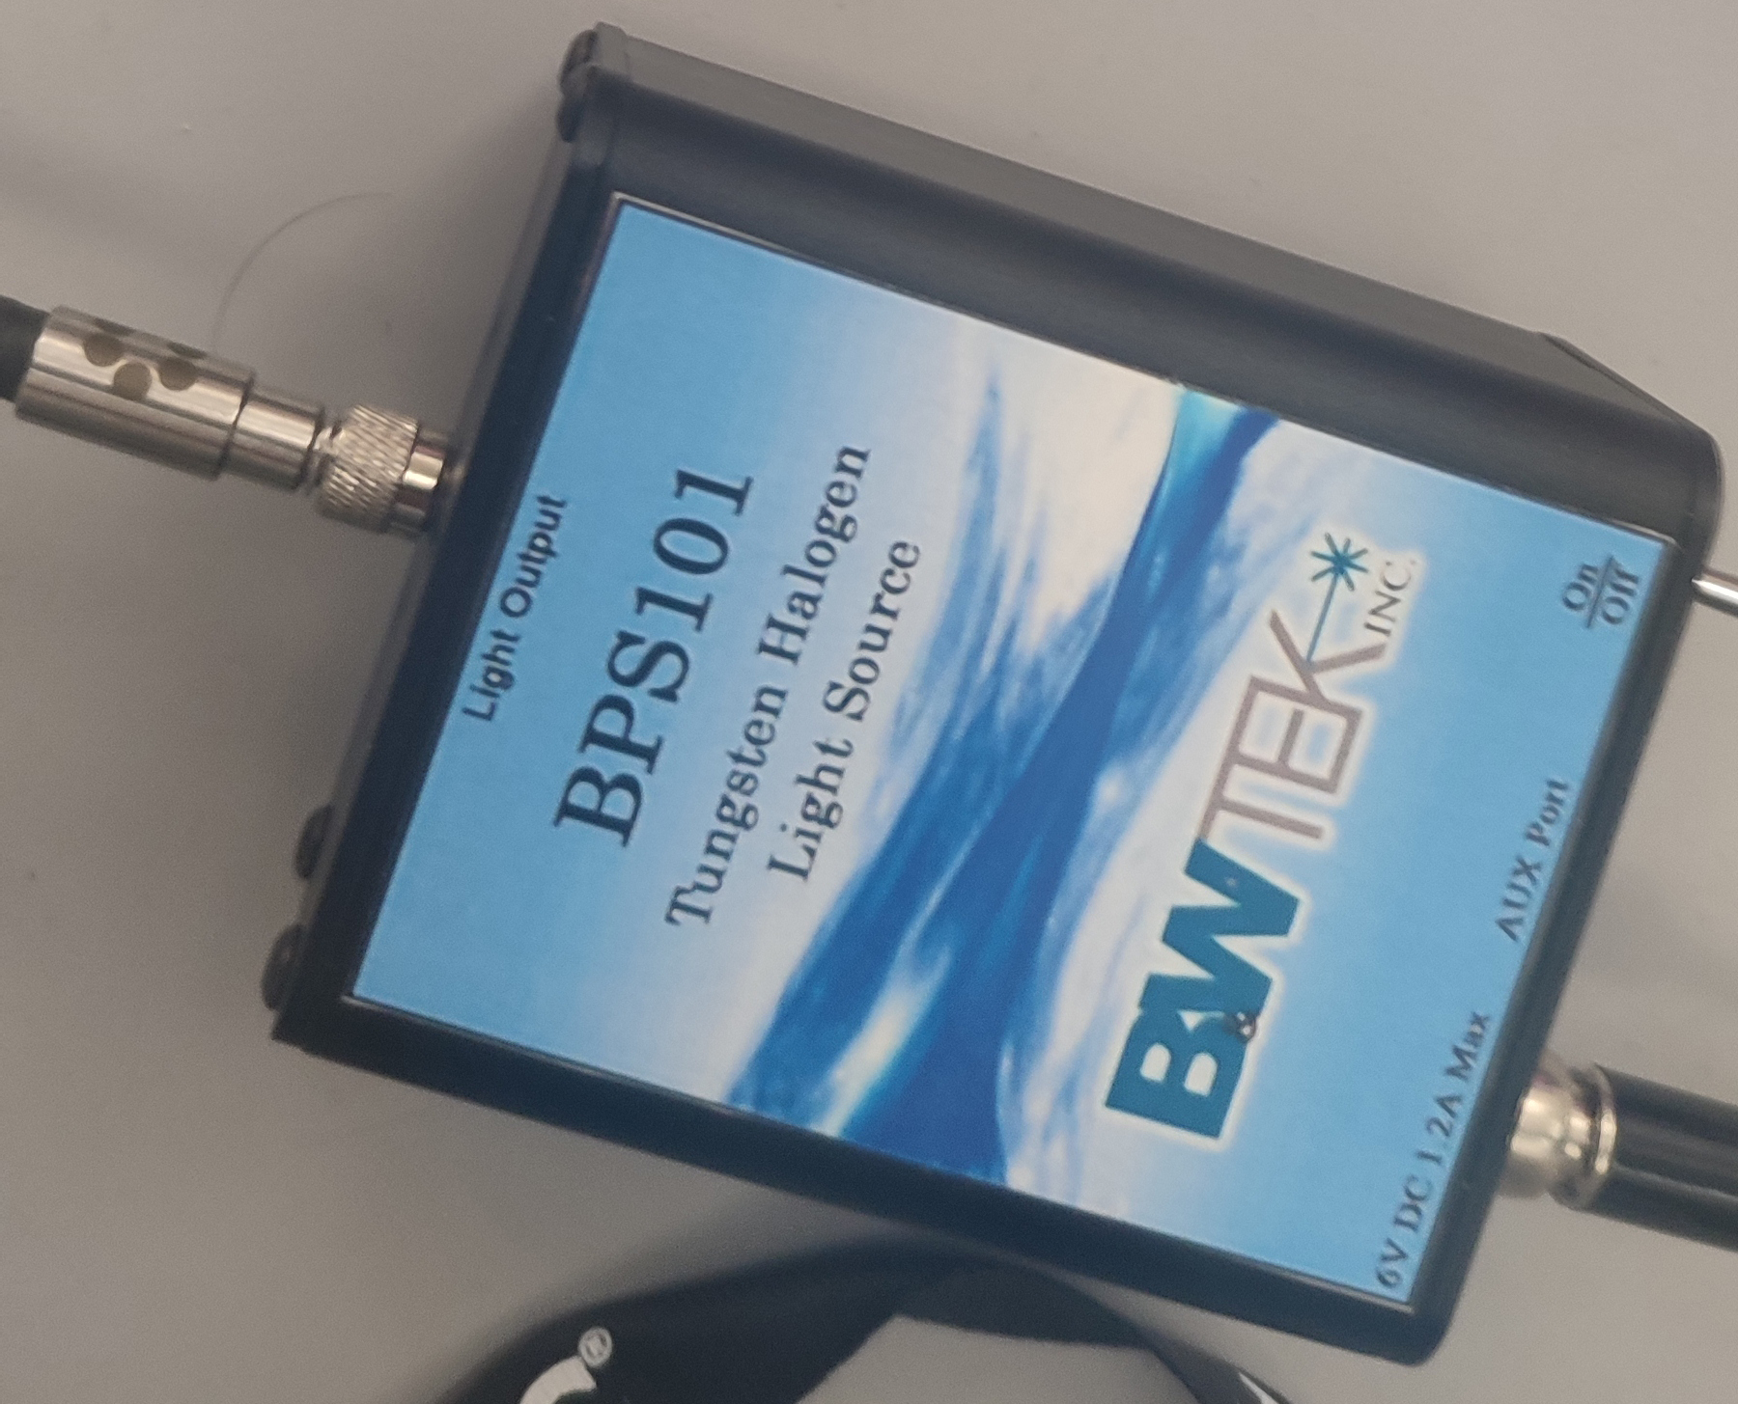
SPETTROSCOPIA DI RIFLETTANZA DA FIBRE OTTICHE
La lampada alogena al tungsteno è dotata di una emissione a sei fibre ottiche che sono collocate intorno all’unica fibra ottica dello spettrometro.
LAMPADA ALOGENA AL TUNGSTENO
Dipartimento di Scienze della Comunicazione

Slide 6
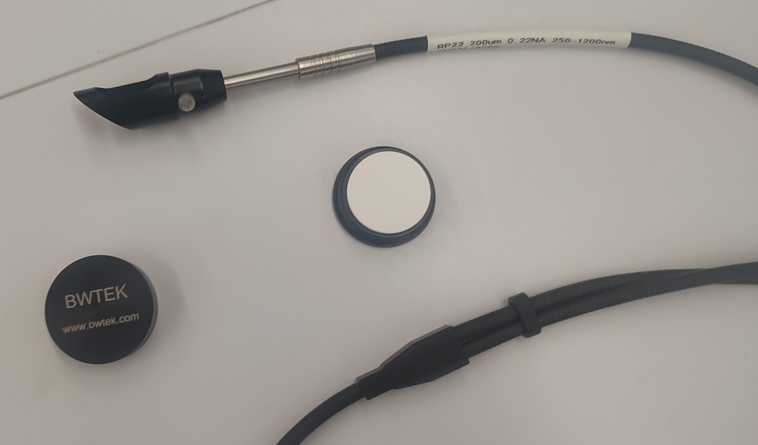
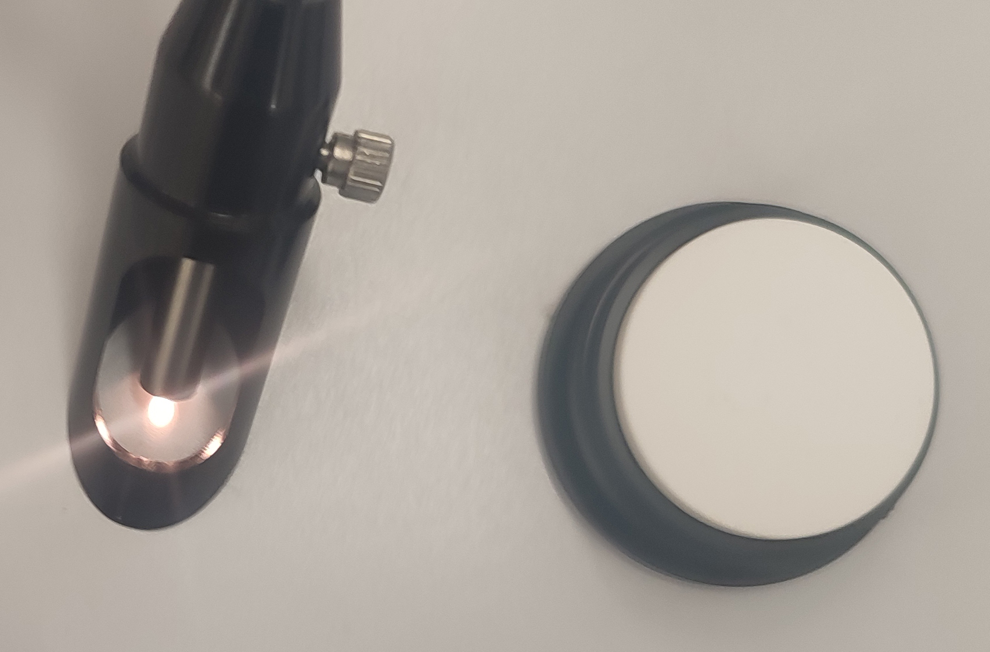
SPETTROSCOPIA DI RIFLETTANZA DA FIBRE OTTICHE
Il Probe è dotato di innesto delle fibre ottiche della lampada al tungsteno e dello spettrometro, infatti ha per metà i due cavi che poi sono uniti in un’unica sorgente. La corretta posizione del Probe è a 45° di tangenza al punto di ripresa.
PROBE
Dipartimento di Scienze della Comunicazione

Slide 7
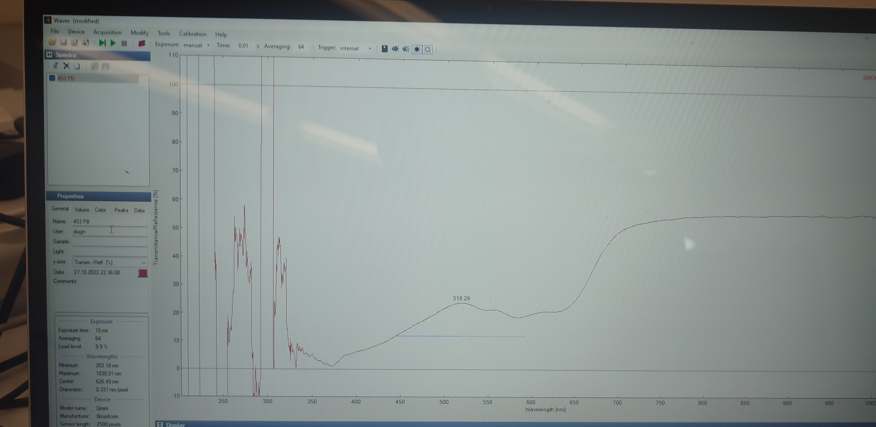
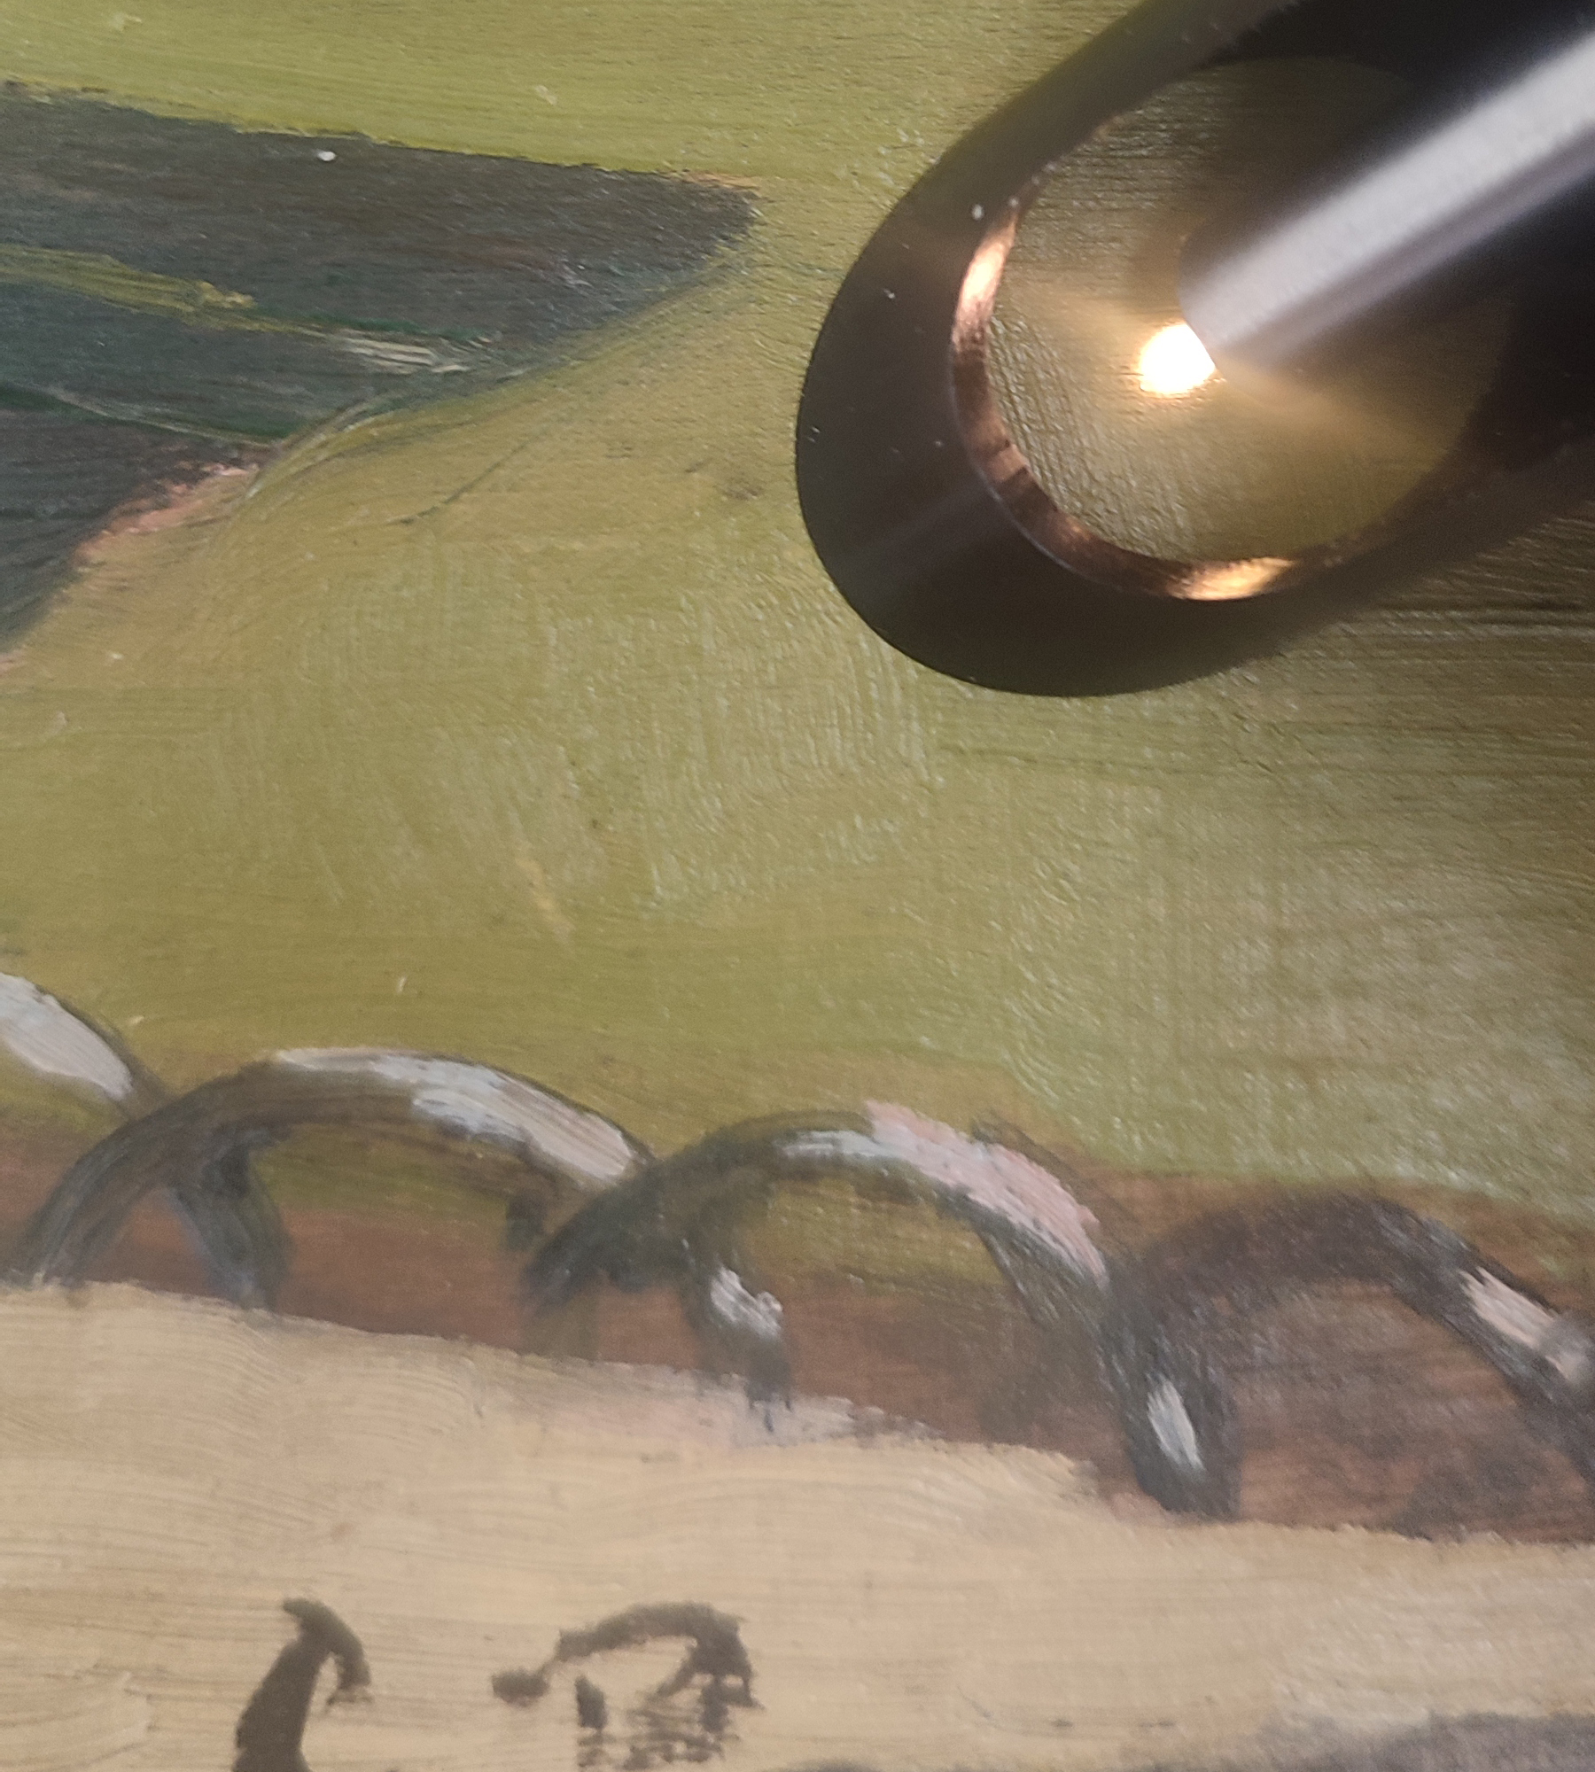
SPETTROSCOPIA DI RIFLETTANZA DA FIBRE OTTICHE
Nell’immagine output dello spettrometro sono sommate tutte le riprese ma in realtà ogni curva corrisponde a un punto solo della superficie. La FORS legge soltanto l’intervallo compreso tra 350 e 700 nm, prima e dopo le curve sono illeggibili. Come per la spettroscopia Raman, è necessario emettere più riprese ma con tempi limitati (0.01 secondi): complessivamente, ogni punto richiede circa 1 secondo. Come per la Raman, le ripetizioni devono essere impostate all’inizio (l’ottimale, in entrambi i casi di spettroscopia, è il raggiungimento di 64 ripetizioni per punto). Anche la FORS necessita della sottrazione dell’oscurità, ma mentre per la Raman tale procedura è necessaria per ogni punto di ripresa, per la FORS la sottrazione del nero, come le ripetizioni, è impostata all’inizio della sessione diagnostica e non deve essere ripetuta per ogni punto.
IMMAGINE OUTPUT
Dipartimento di Scienze della Comunicazione

Slide 8
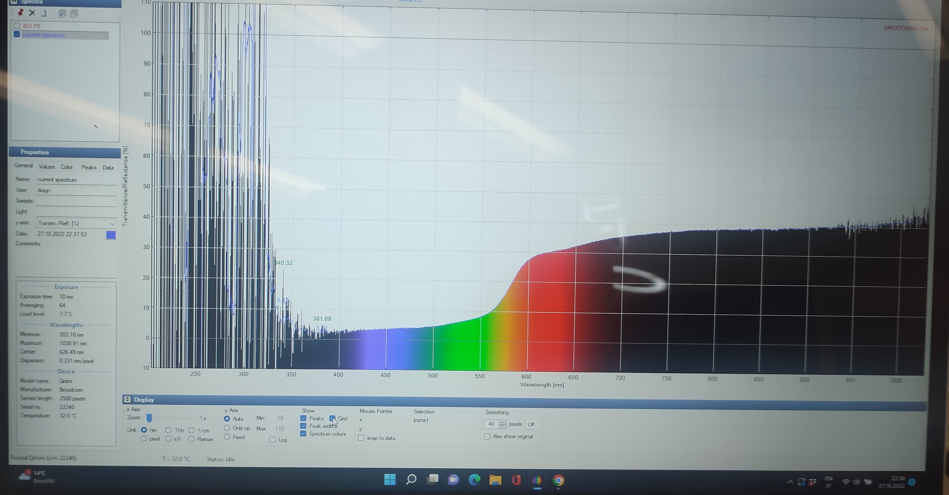
SPETTROSCOPIA DI RIFLETTANZA DA FIBRE OTTICHE
Spettrometro con colori: mostra che al di sotto del 350 nm e al di sopra dei 700 nm non è più leggibile la curva spettrografica
SPETTRO DEI COLORI
Dipartimento di Scienze della Comunicazione

